Slide 1

projekt

Slide 2
Prijavitelj: strukovna škola gospić
Projektni partner: Srednja škola Otočac

Slide 3
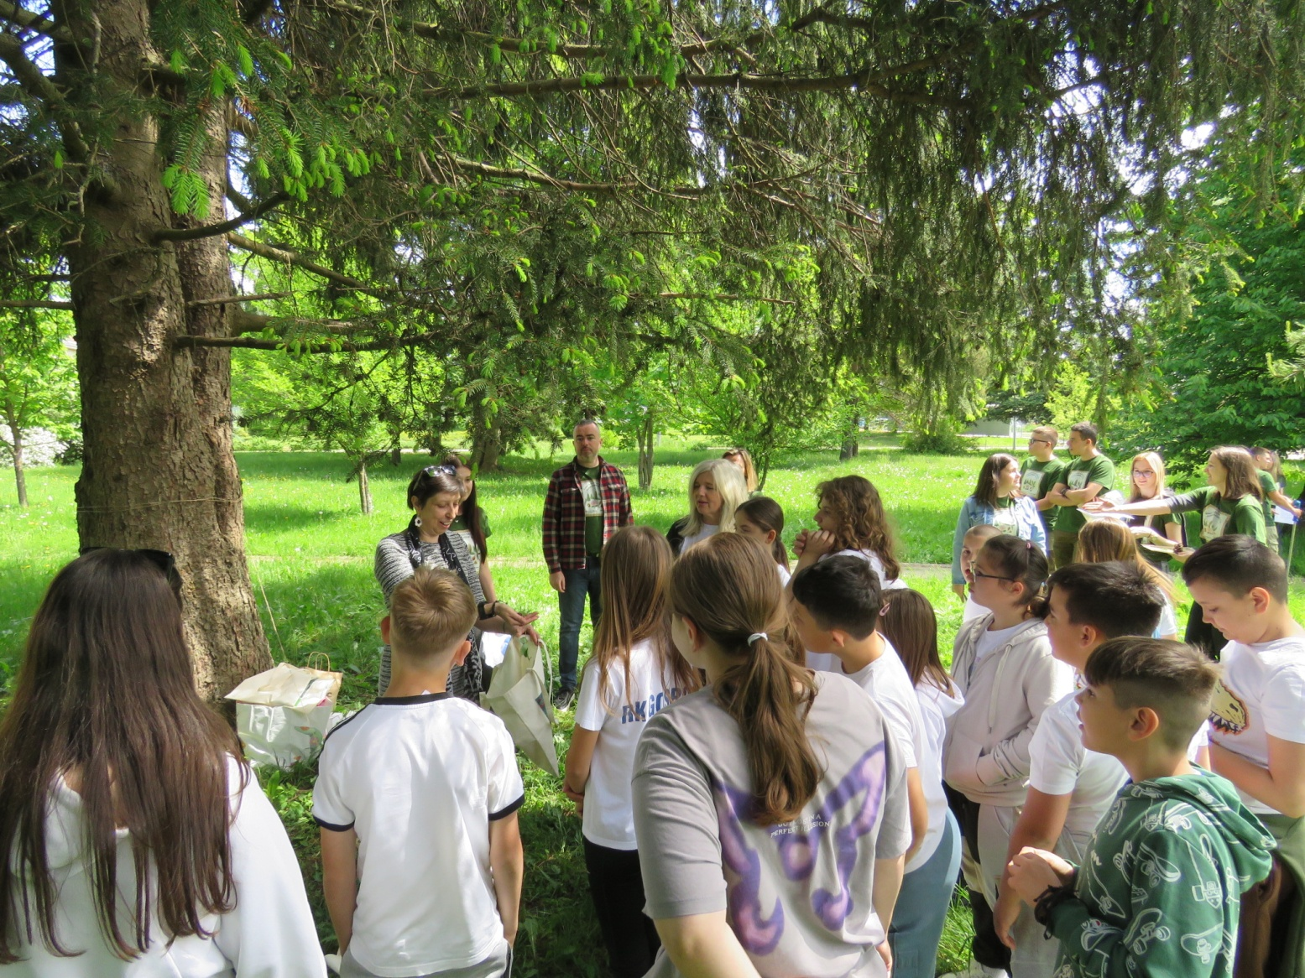
CILJevi PROJEKTA:
-Jačanje kompetencija učenika prepoznavanjem vlastitih osobina i potencijala kroz timski rad, edukacije i radionice
-poticanje karijere u turizmu otkrivanjem profesionalnog puta i razvoj karijere u poduzetništvu

Slide 4
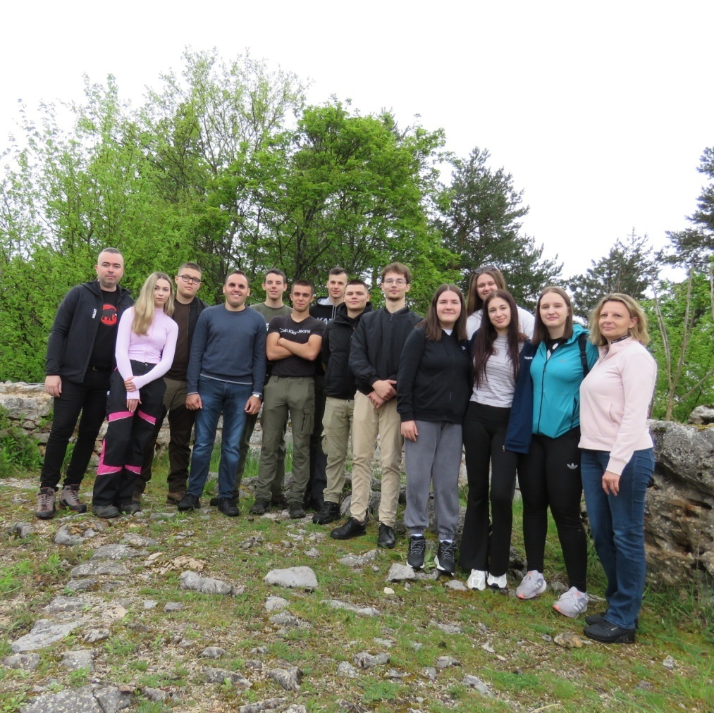
Zajednička druženja učenika obuhvaćala su dvije lokacije: park jasikovac u gospiću i forticu u otočcu.
Posjet Fortici u Otočcu

Slide 5
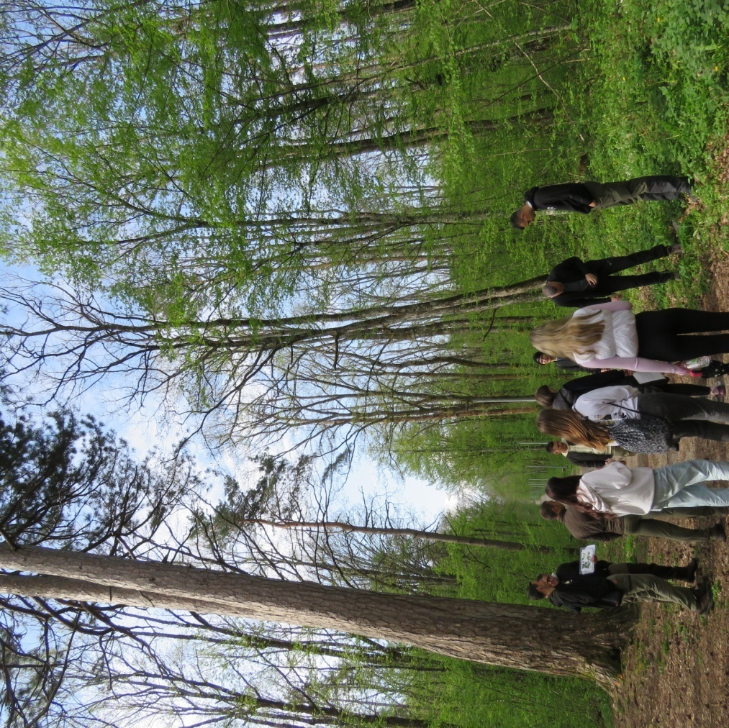
Posjet jasikovcu u gospiću
Dogovor o temama namijenjenima posjetiteljima osnovnoškolske dobi
( četvrti i osmi razred osnovne škole)

Slide 6
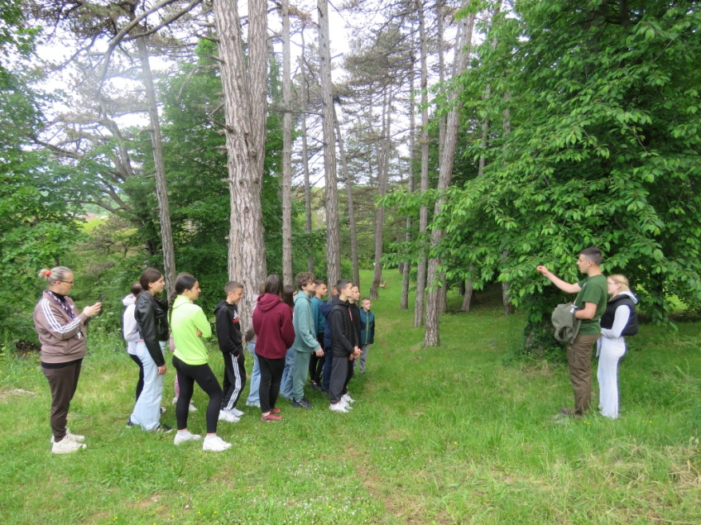
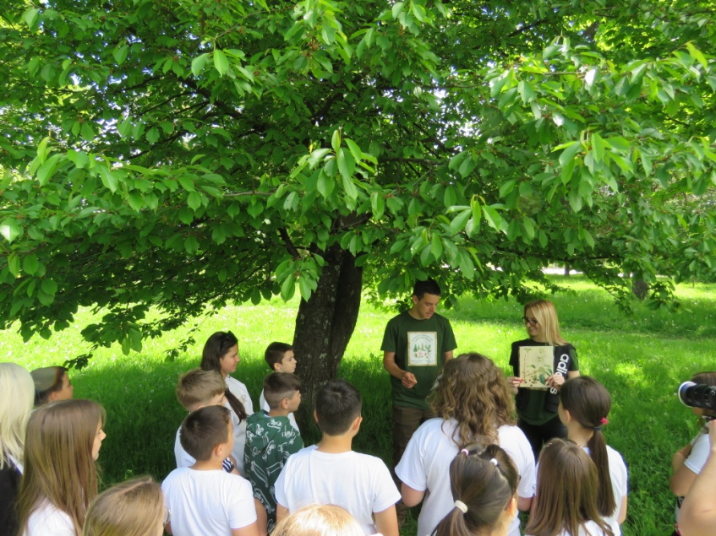
Stariji Učenici prezentiraju teme mlađim učenicima
Prenosimo znanja o šumskim biljnim vrstama na mlađe
Učenje doživljajem bio je pun pogodak!

Slide 7
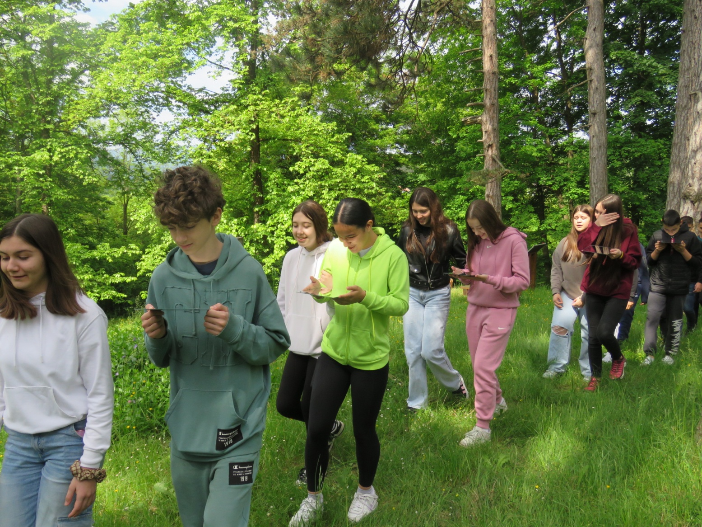
Igre su šetnju šumskim putovima učinile zanimljivijom
(igra ogledala)

Slide 8
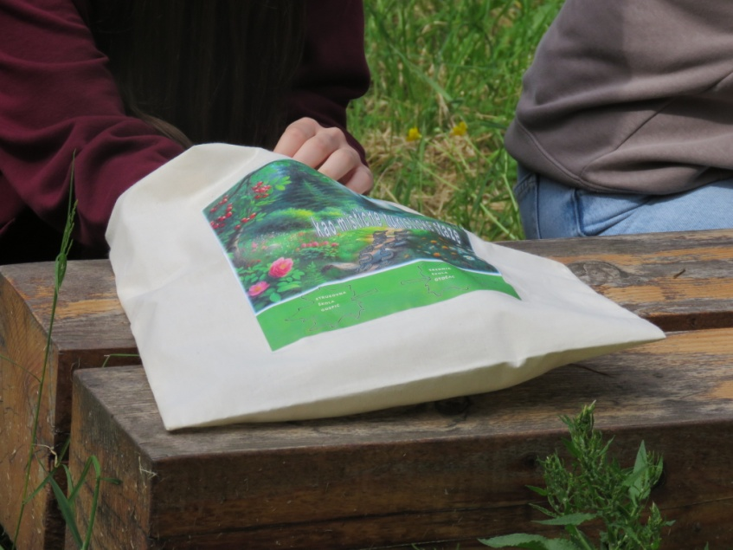
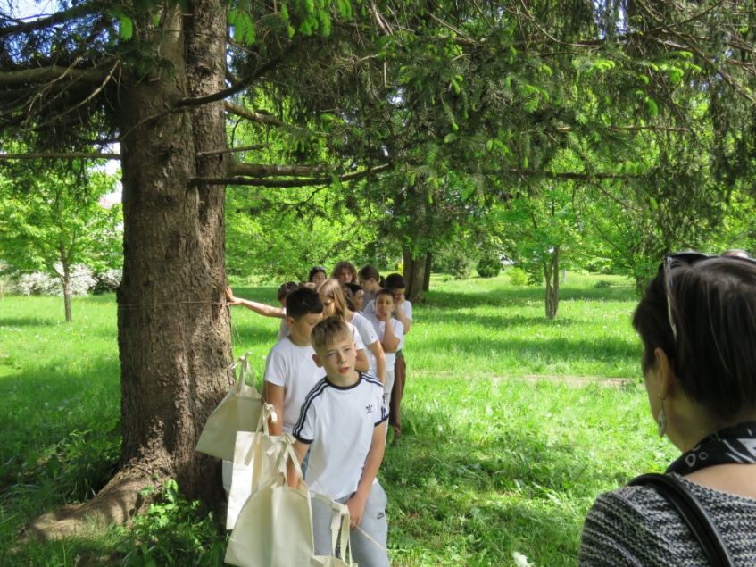
Testiranjem znanja posjetitelji su zaslužili peticu
Do odgovora na pitanja posjetitelji su došli korištenjem svih osjetila
U magičnim torbama mali detektivi otkrivali su šumske tajne

Slide 9
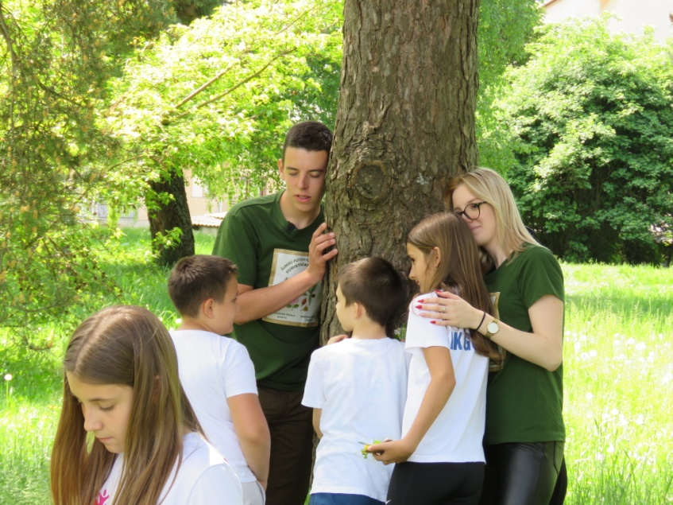
Šumski putovi kao mistične turističke staze
Budući turističko- ugostiteljski djelatnici izvježbali su svoje komunikacijske vještine i grupi posjetitelja šetnju šumskim putom učinile zanimljivom primjenjujući šumsku pedagogiju. Šumarski tehničari su svojim znanjem o šumskom staništu potpora u prezentaciji prirodne baštine.
Unatoč hirovitim vremenskim prilikama
uspjeli smo posjetiteljima približiti šumske putove kao zanimljive lokacije vrijedne divljenja

